Slide 2
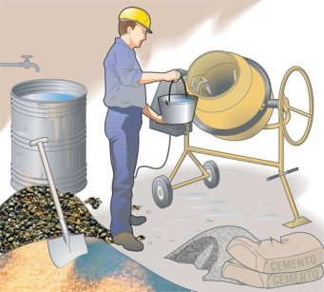
SOLERA
PERFILERIA
MUROS
PORCHE
CUBIERTA
PAVIMENTO
CARPINTERIA
EXTERIOR

Slide 3
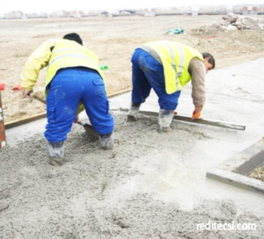
SOLERA
PERFILERIA
MUROS
PORCHE
CUBIERTA
PAVIMENTO
CARPINTERIA
EXTERIOR

Slide 4
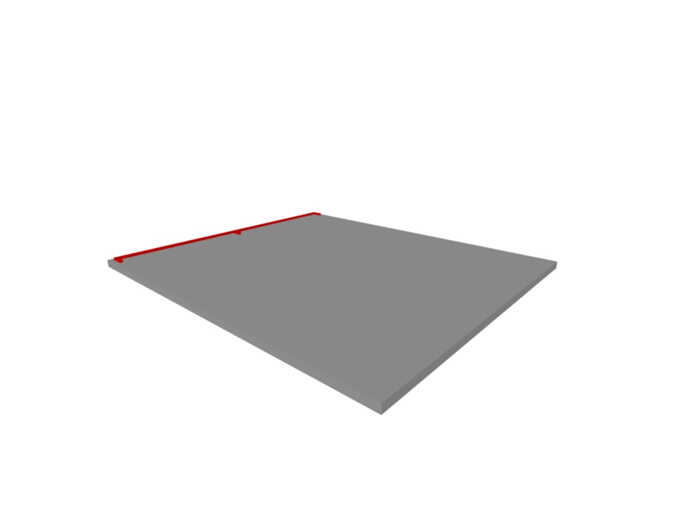
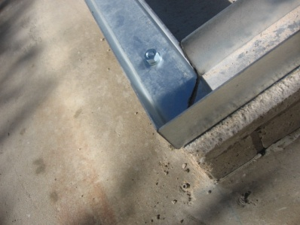
SOLERA
PERFILERIA
MUROS
PORCHE
CUBIERTA
PAVIMENTO
CARPINTERIA
EXTERIOR

Slide 5
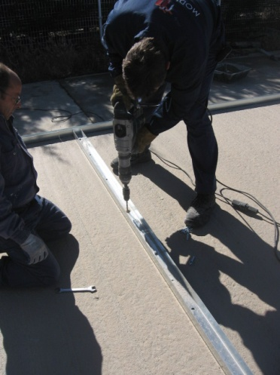
SOLERA
PERFILERIA
MUROS
PORCHE
CUBIERTA
PAVIMENTO
CARPINTERIA
EXTERIOR

Slide 6
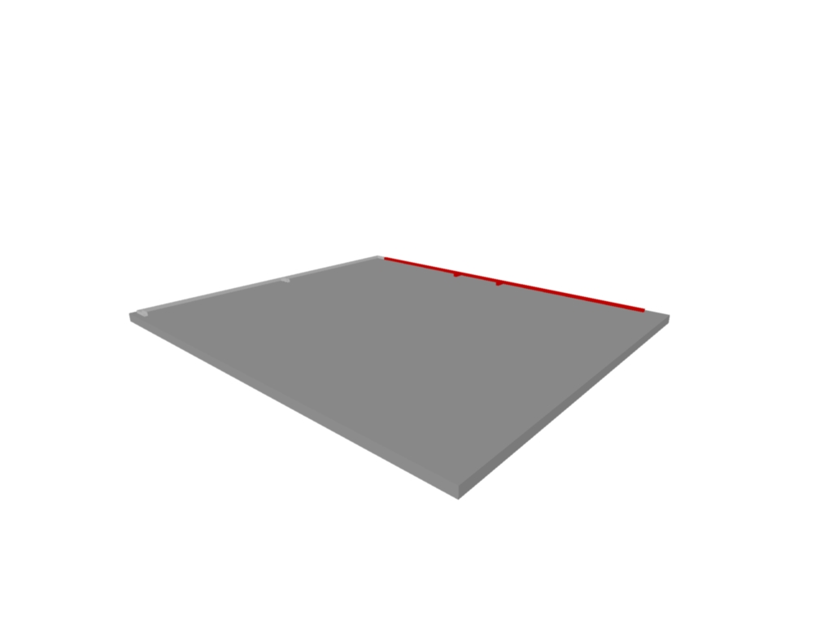
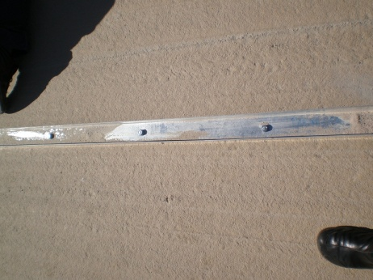
SOLERA
PERFILERIA
MUROS
PORCHE
CUBIERTA
PAVIMENTO
CARPINTERIA
EXTERIOR

Slide 7
SOLERA
PERFILERIA
MUROS
PORCHE
CUBIERTA
PAVIMENTO
CARPINTERIA
EXTERIOR

Slide 8
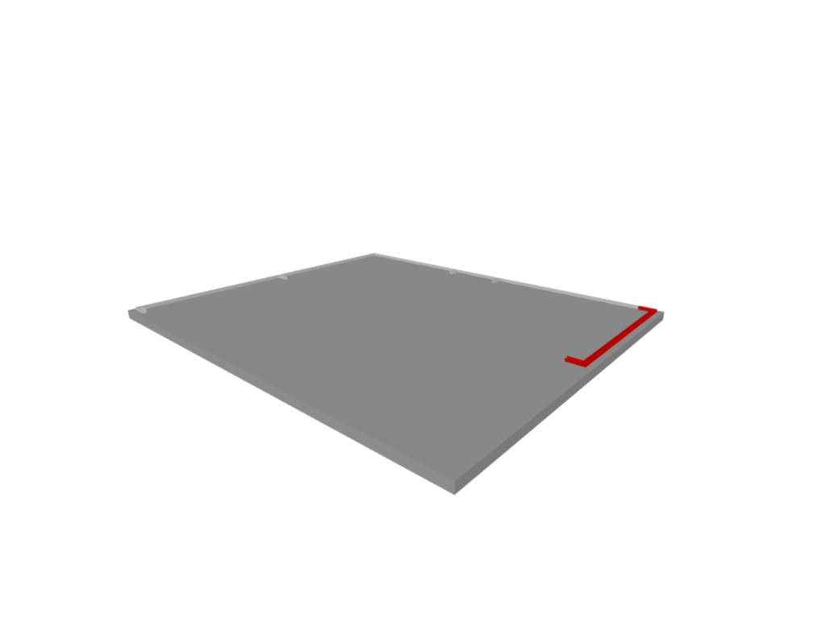
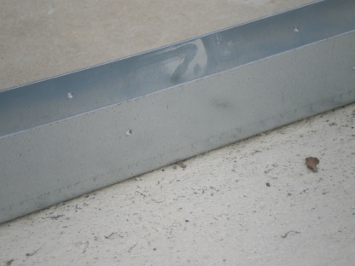
SOLERA
PERFILERIA
MUROS
PORCHE
CUBIERTA
PAVIMENTO
CARPINTERIA
EXTERIOR

Slide 9
SOLERA
PERFILERIA
MUROS
PORCHE
CUBIERTA
PAVIMENTO
CARPINTERIA
EXTERIOR

Slide 10
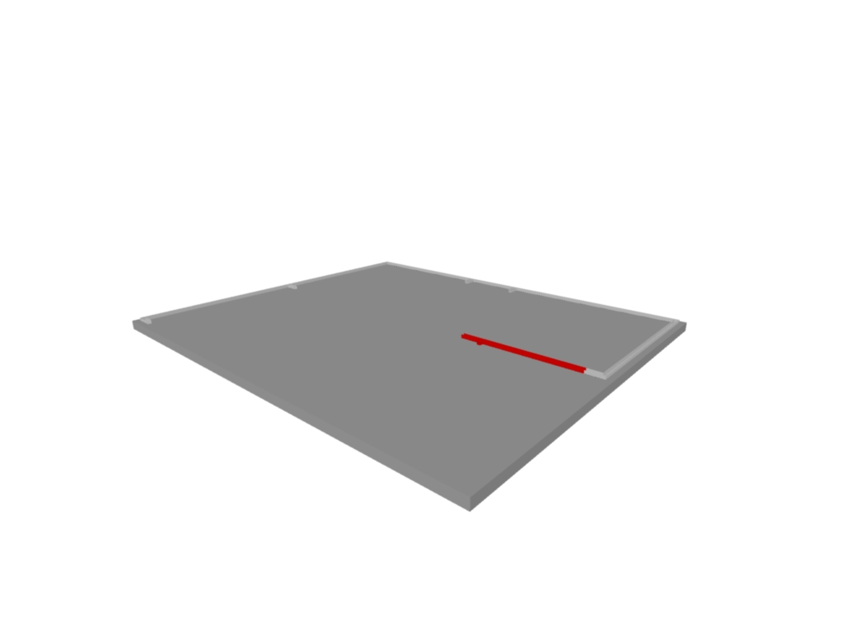
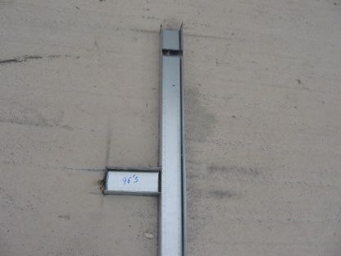
SOLERA
PERFILERIA
MUROS
PORCHE
CUBIERTA
PAVIMENTO
CARPINTERIA
EXTERIOR

Slide 11
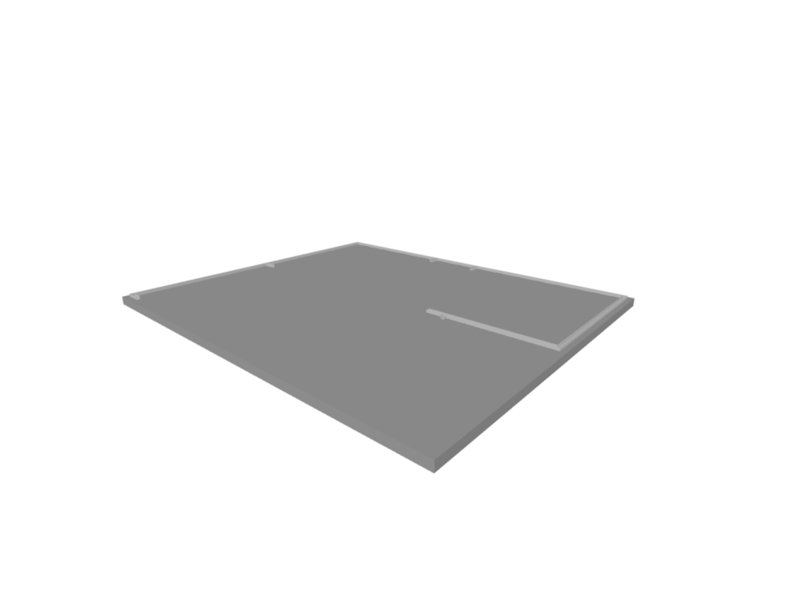
SOLERA
PERFILERIA
MUROS
PORCHE
CUBIERTA
PAVIMENTO
CARPINTERIA
EXTERIOR

Slide 12
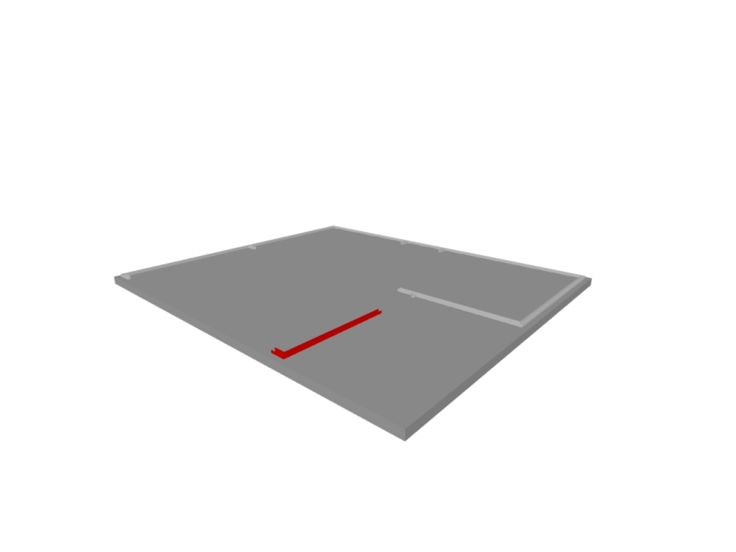
SOLERA
PERFILERIA
MUROS
PORCHE
CUBIERTA
PAVIMENTO
CARPINTERIA
EXTERIOR

Slide 13
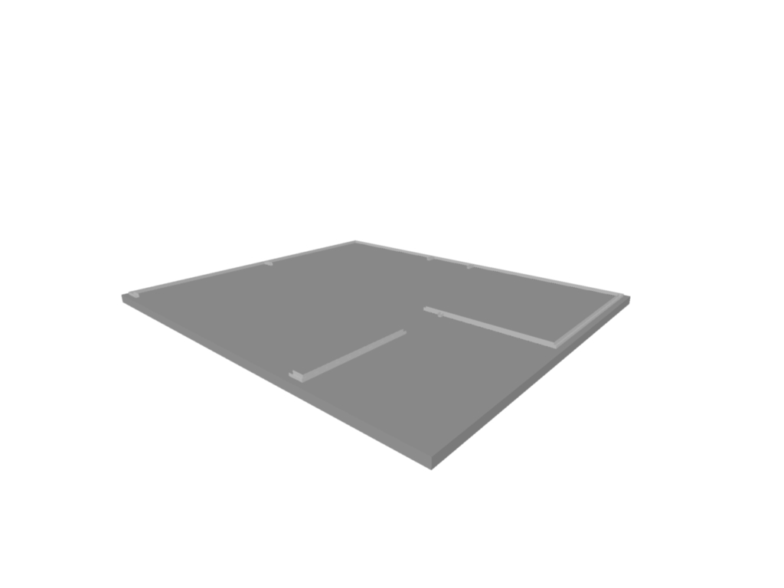
SOLERA
PERFILERIA
MUROS
PORCHE
CUBIERTA
PAVIMENTO
CARPINTERIA
EXTERIOR

Slide 14
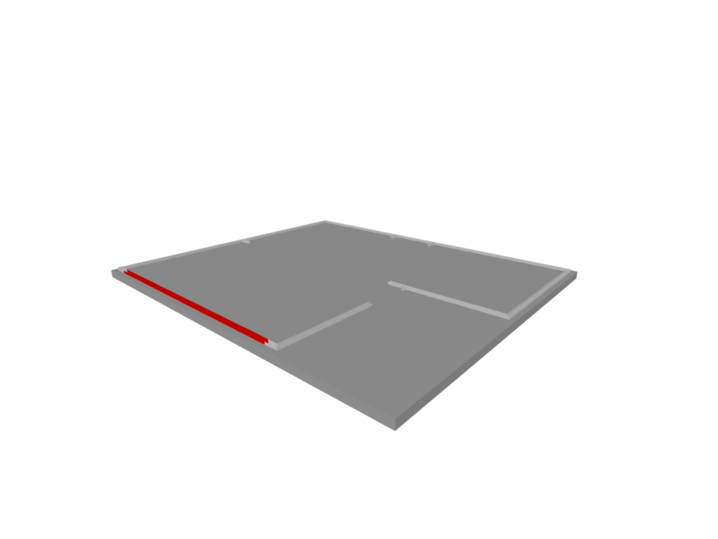
SOLERA
PERFILERIA
MUROS
PORCHE
CUBIERTA
PAVIMENTO
CARPINTERIA
EXTERIOR

Slide 15
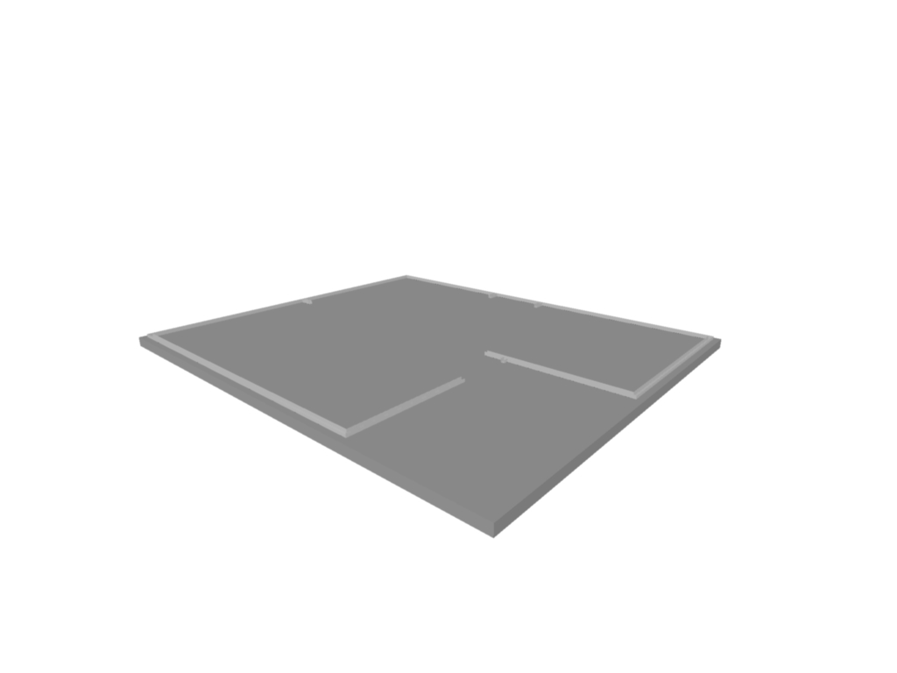
SOLERA
PERFILERIA
MUROS
PORCHE
CUBIERTA
PAVIMENTO
CARPINTERIA
EXTERIOR

Slide 16
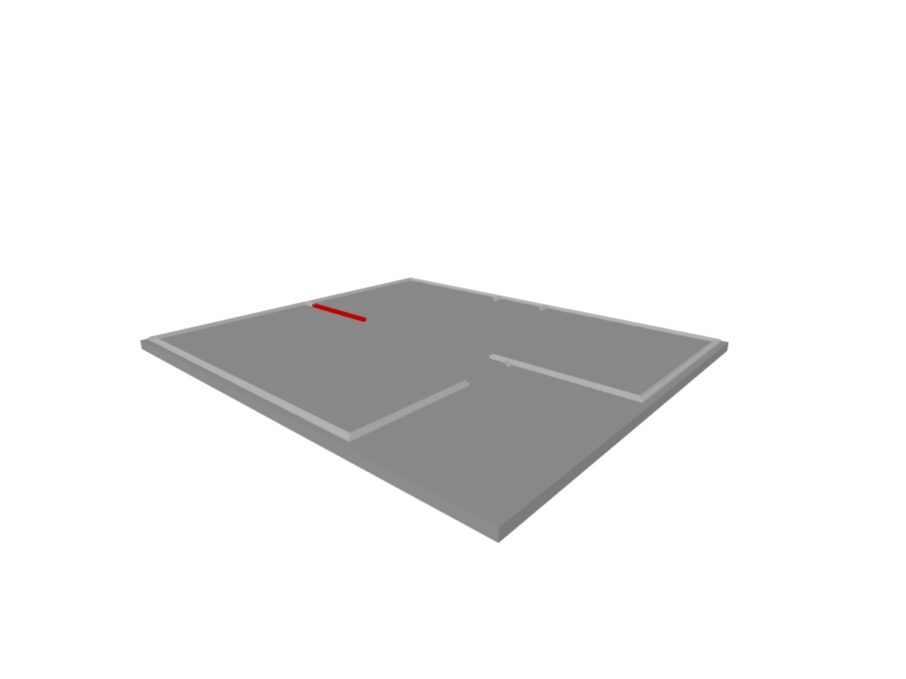
SOLERA
PERFILERIA
MUROS
PORCHE
CUBIERTA
PAVIMENTO
CARPINTERIA
EXTERIOR

Slide 17
SOLERA
PERFILERIA
MUROS
PORCHE
CUBIERTA
PAVIMENTO
CARPINTERIA
EXTERIOR

Slide 18
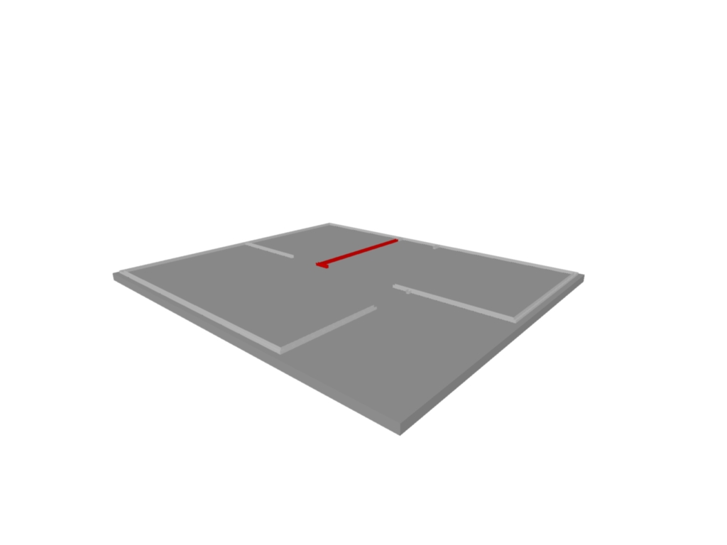
SOLERA
PERFILERIA
MUROS
PORCHE
CUBIERTA
PAVIMENTO
CARPINTERIA
EXTERIOR

Slide 19
SOLERA
PERFILERIA
MUROS
PORCHE
CUBIERTA
PAVIMENTO
CARPINTERIA
EXTERIOR

Slide 20
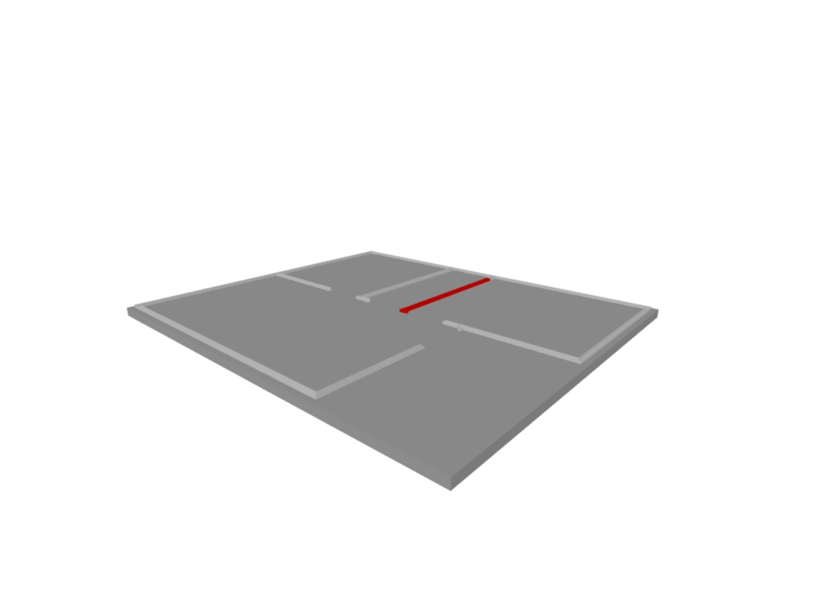
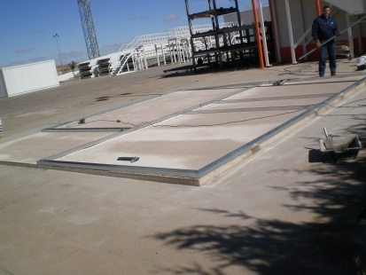
SOLERA
PERFILERIA
MUROS
PORCHE
CUBIERTA
PAVIMENTO
CARPINTERIA
EXTERIOR

Slide 21
SOLERA
PERFILERIA
MUROS
PORCHE
CUBIERTA
PAVIMENTO
CARPINTERIA
EXTERIOR

Slide 22
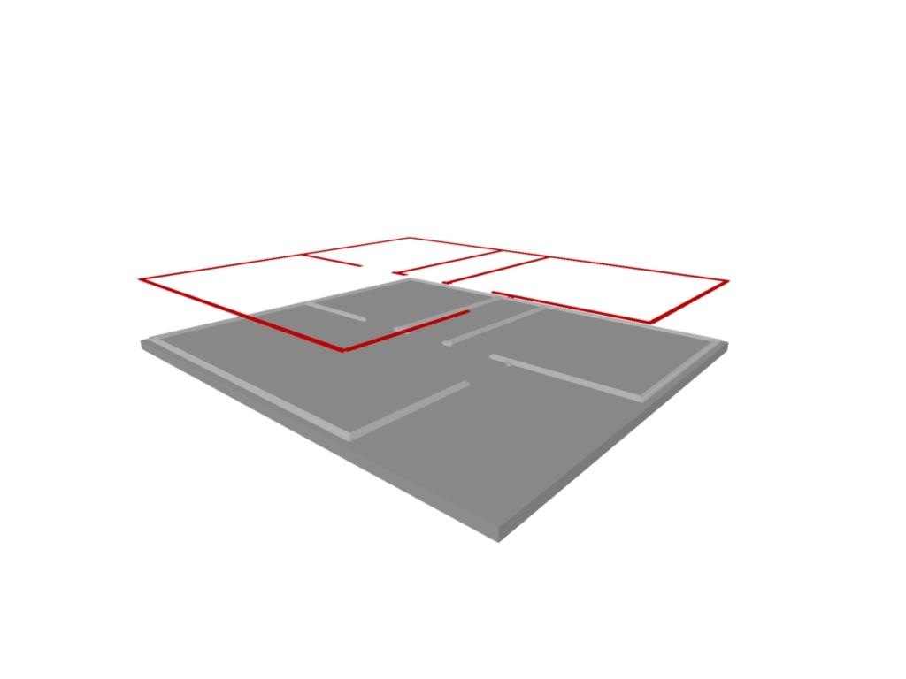
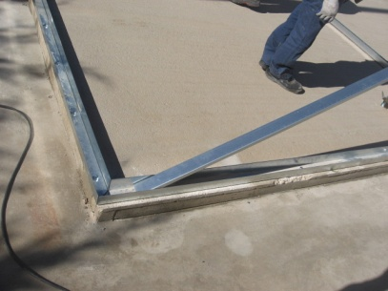
SOLERA
PERFILERIA
MUROS
PORCHE
CUBIERTA
PAVIMENTO
CARPINTERIA
EXTERIOR

Slide 23
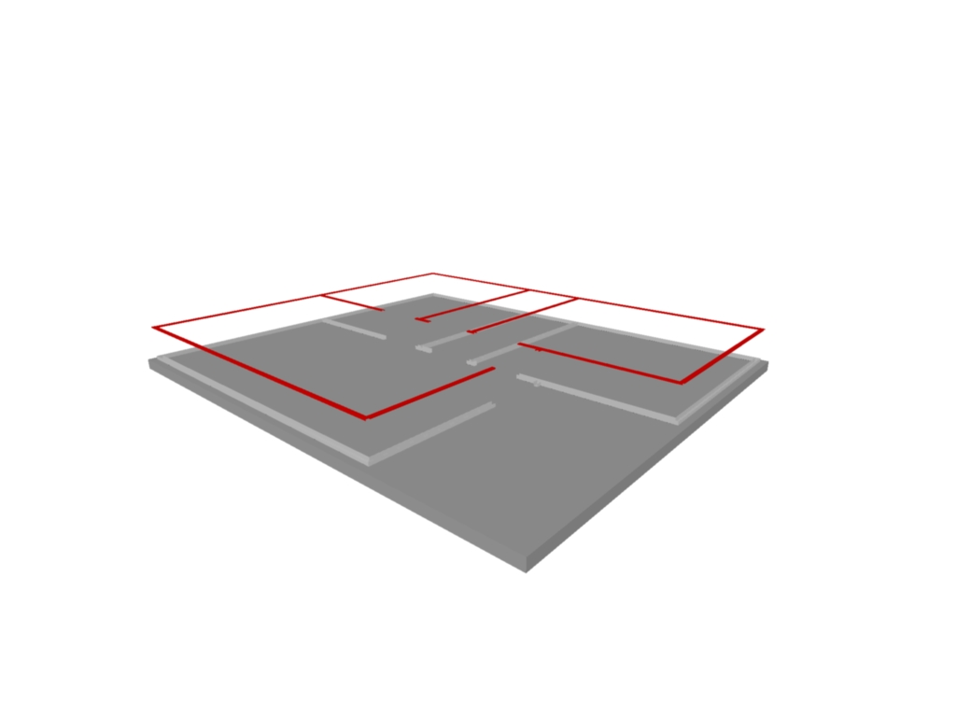
SOLERA
PERFILERIA
MUROS
PORCHE
CUBIERTA
PAVIMENTO
CARPINTERIA
EXTERIOR

Slide 24
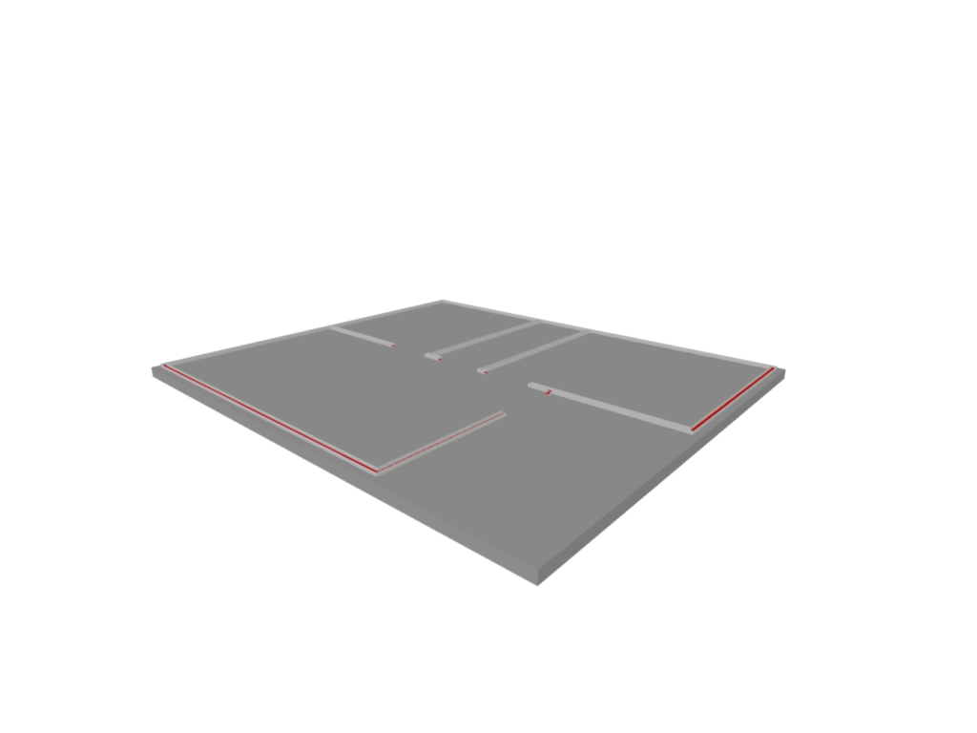
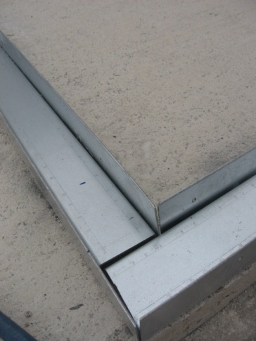
SOLERA
PERFILERIA
MUROS
PORCHE
CUBIERTA
PAVIMENTO
CARPINTERIA
EXTERIOR

Slide 25
SOLERA
PERFILERIA
MUROS
PORCHE
CUBIERTA
PAVIMENTO
CARPINTERIA
EXTERIOR

Slide 26
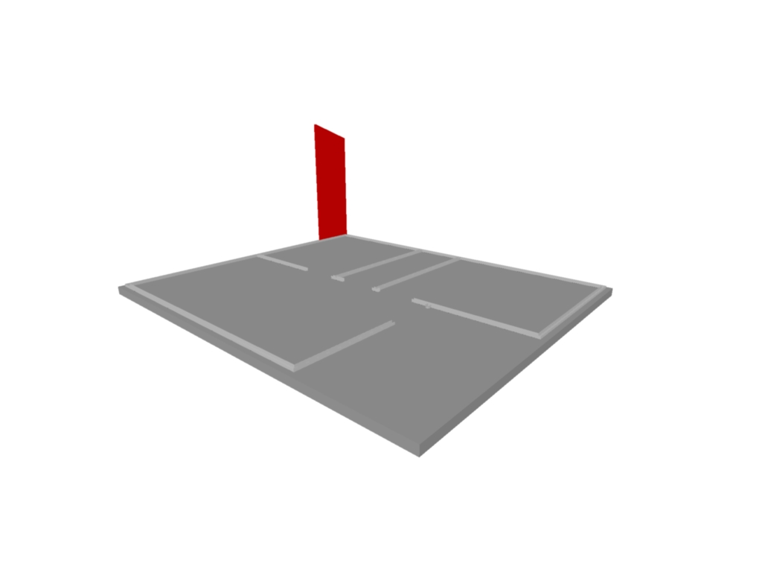
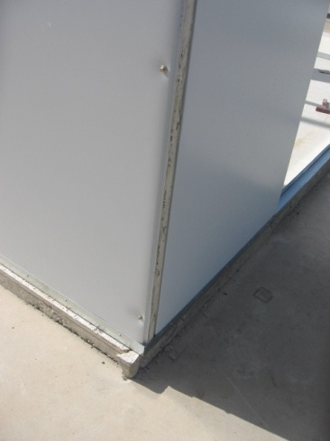
SOLERA
PERFILERIA
MUROS
PORCHE
CUBIERTA
PAVIMENTO
CARPINTERIA
EXTERIOR

Slide 27
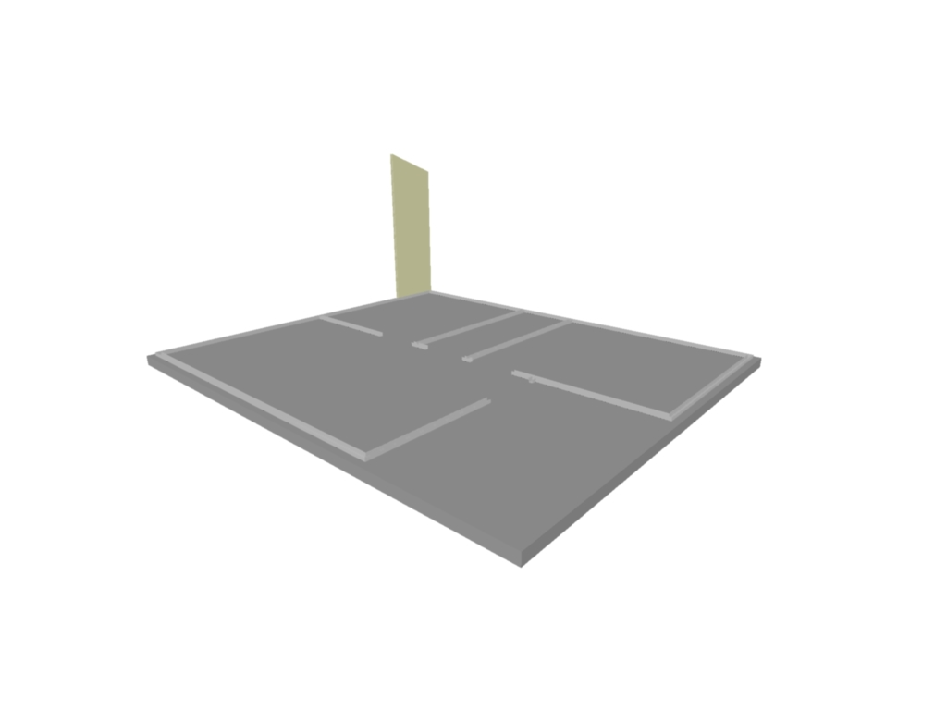
SOLERA
PERFILERIA
MUROS
PORCHE
CUBIERTA
PAVIMENTO
CARPINTERIA
EXTERIOR

Slide 28
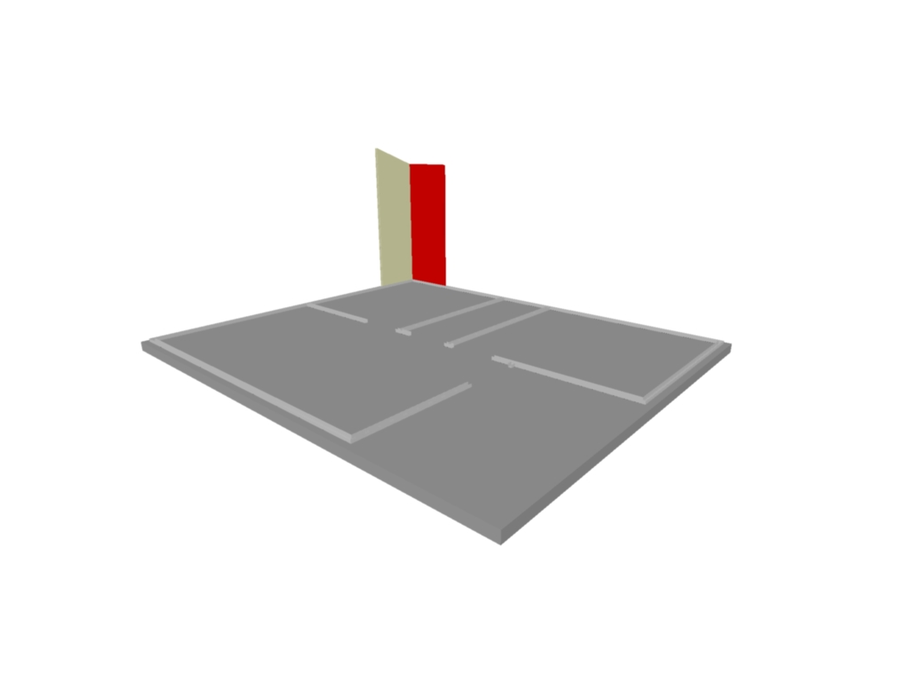
SOLERA
PERFILERIA
MUROS
PORCHE
CUBIERTA
PAVIMENTO
CARPINTERIA
EXTERIOR

Slide 29
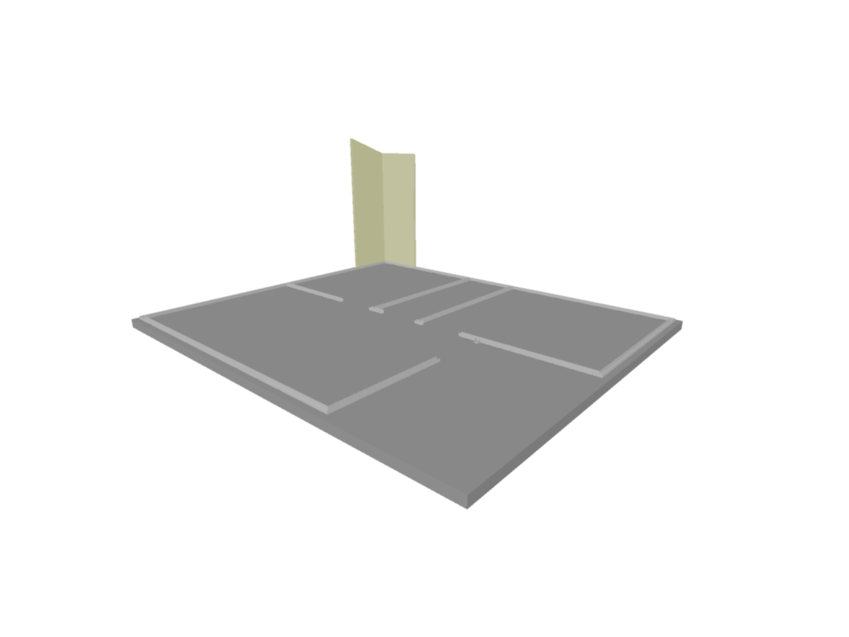
SOLERA
PERFILERIA
MUROS
PORCHE
CUBIERTA
PAVIMENTO
CARPINTERIA
EXTERIOR

Slide 30
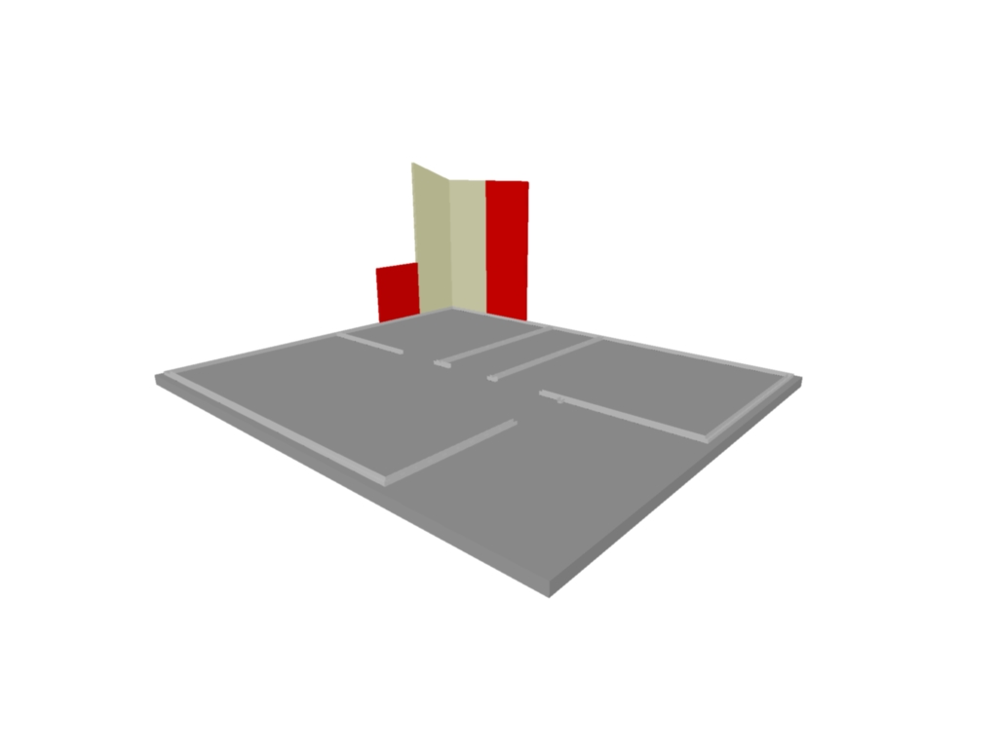
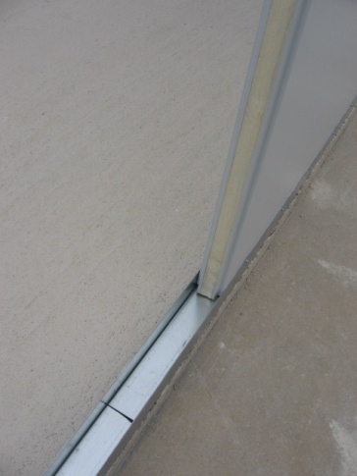
SOLERA
PERFILERIA
MUROS
PORCHE
CUBIERTA
PAVIMENTO
CARPINTERIA
EXTERIOR

Slide 31
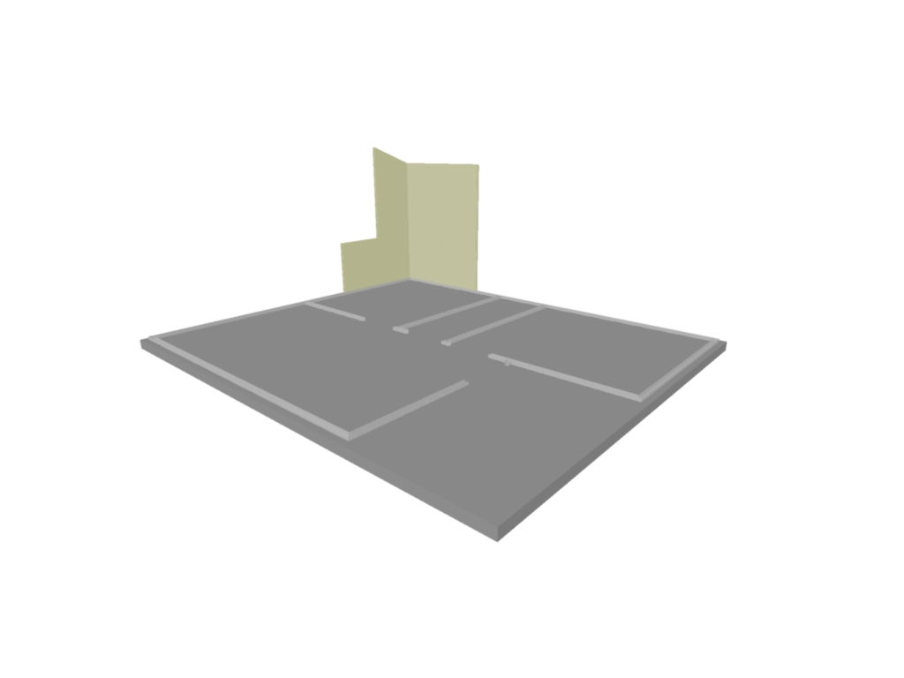
SOLERA
PERFILERIA
MUROS
PORCHE
CUBIERTA
PAVIMENTO
CARPINTERIA
EXTERIOR

Slide 32
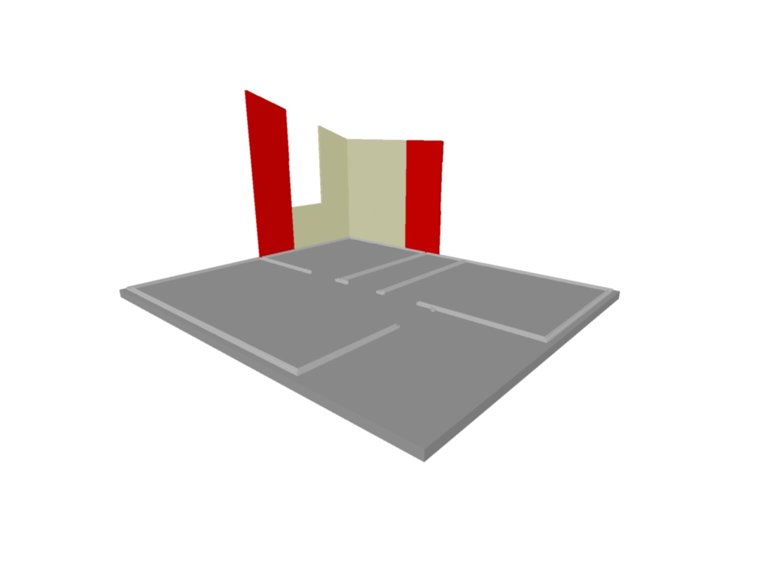
SOLERA
PERFILERIA
MUROS
PORCHE
CUBIERTA
PAVIMENTO
CARPINTERIA
EXTERIOR

Slide 33
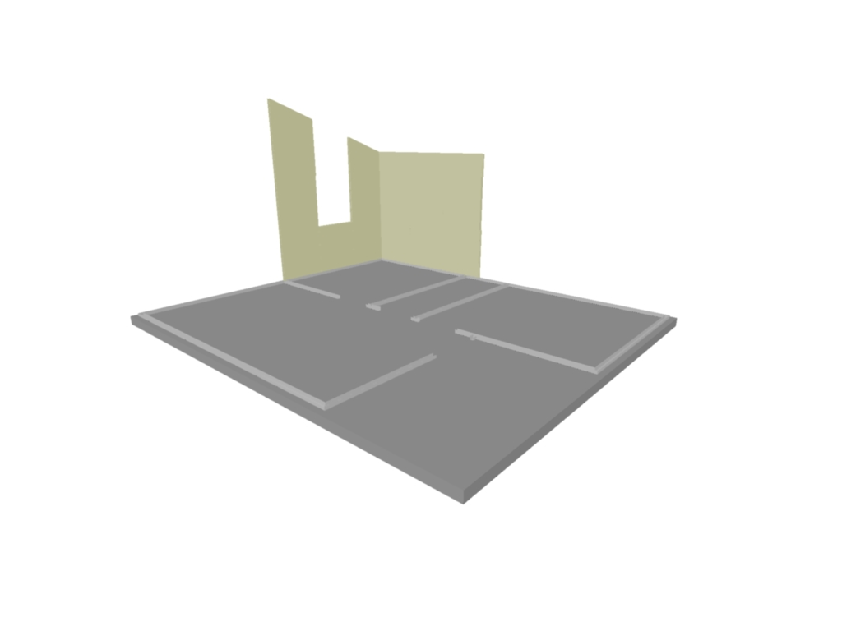
SOLERA
PERFILERIA
MUROS
PORCHE
CUBIERTA
PAVIMENTO
CARPINTERIA
EXTERIOR

Slide 34
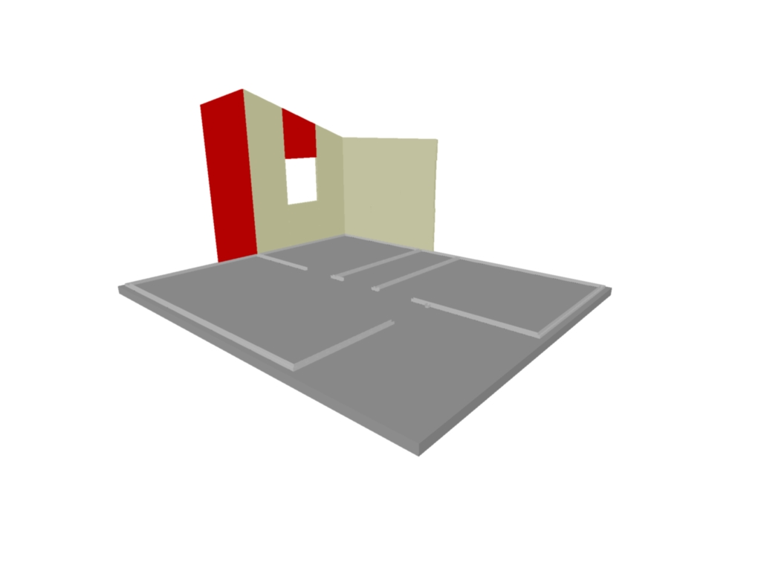
SOLERA
PERFILERIA
MUROS
PORCHE
CUBIERTA
PAVIMENTO
CARPINTERIA
EXTERIOR

Slide 35
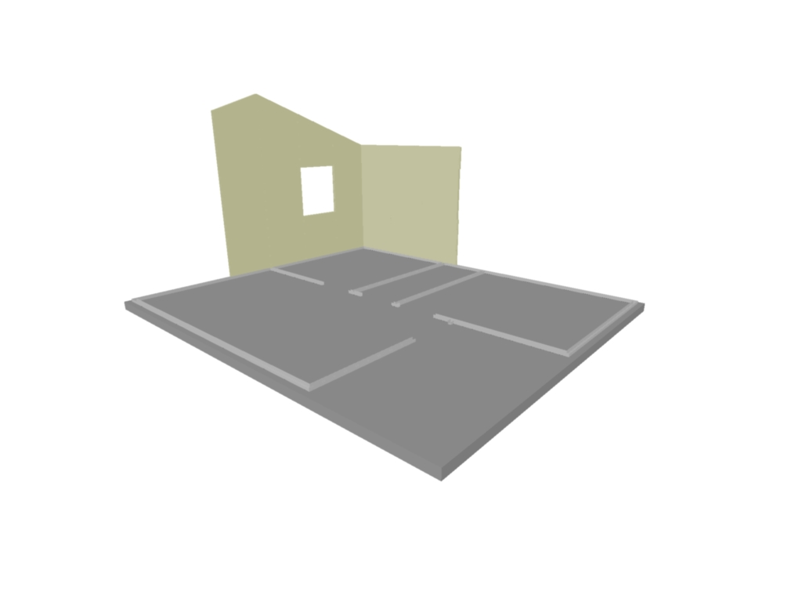
SOLERA
PERFILERIA
MUROS
PORCHE
CUBIERTA
PAVIMENTO
CARPINTERIA
EXTERIOR

Slide 36
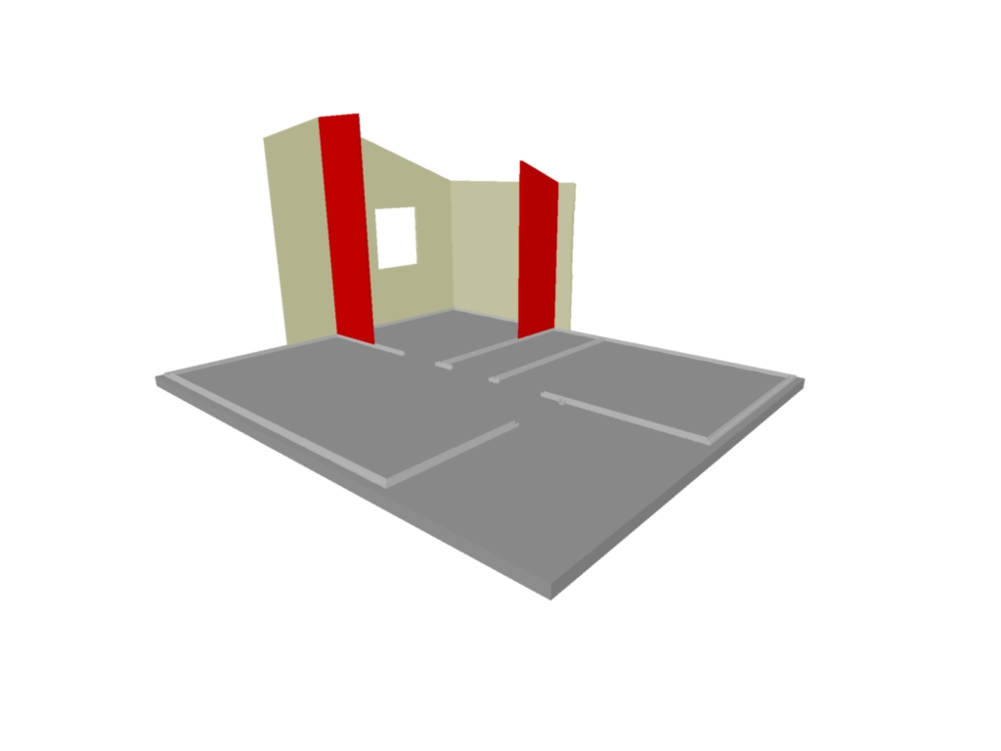
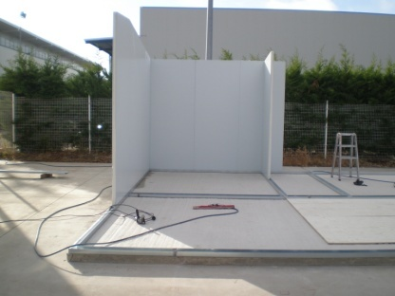
SOLERA
PERFILERIA
MUROS
PORCHE
CUBIERTA
PAVIMENTO
CARPINTERIA
EXTERIOR

Slide 37
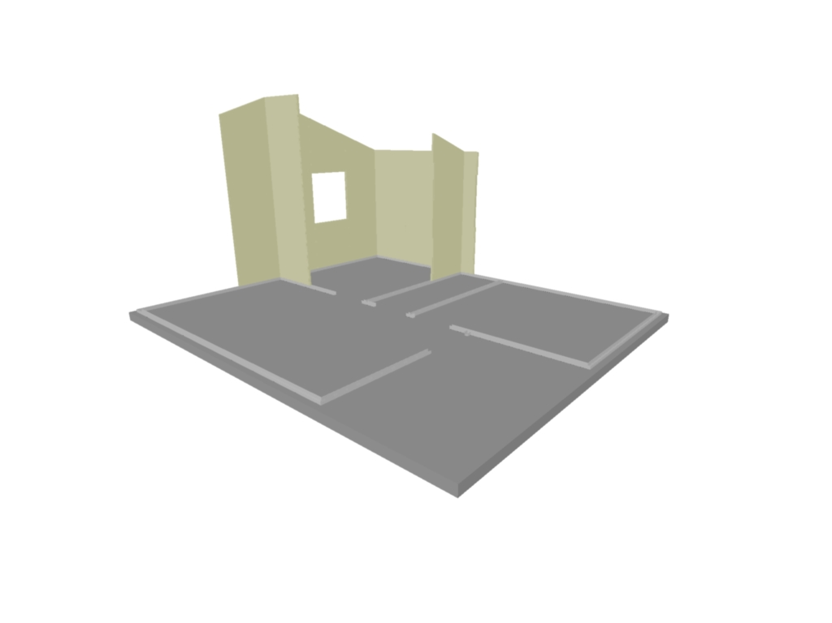
SOLERA
PERFILERIA
MUROS
PORCHE
CUBIERTA
PAVIMENTO
CARPINTERIA
EXTERIOR

Slide 38
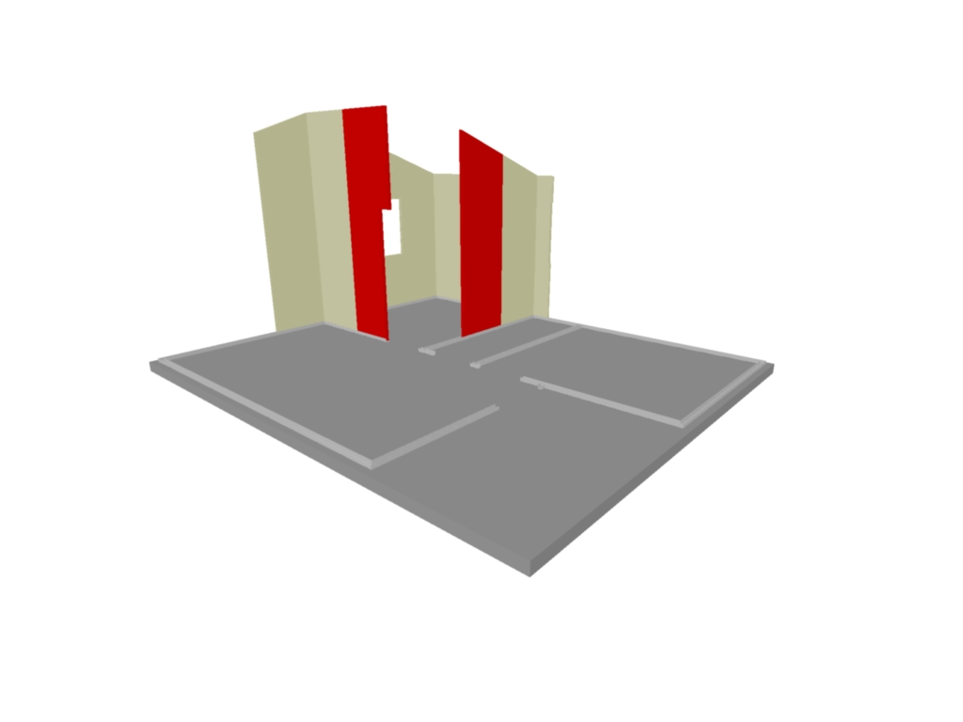
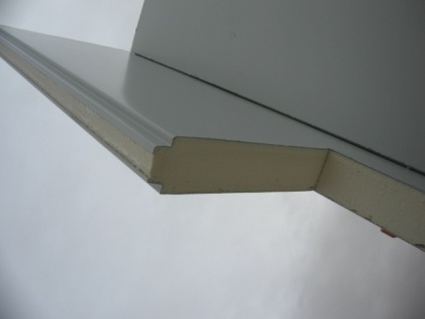
SOLERA
PERFILERIA
MUROS
PORCHE
CUBIERTA
PAVIMENTO
CARPINTERIA
EXTERIOR

Slide 39
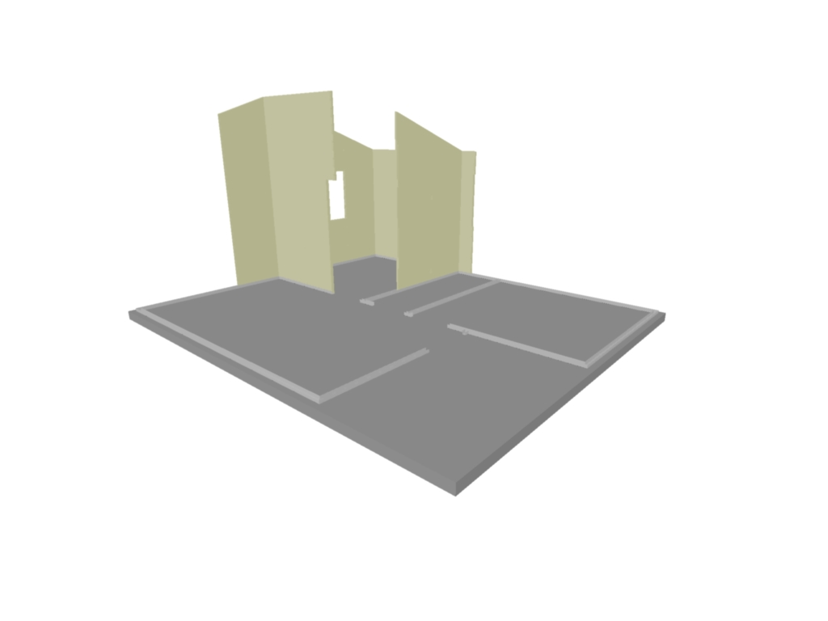
SOLERA
PERFILERIA
MUROS
PORCHE
CUBIERTA
PAVIMENTO
CARPINTERIA
EXTERIOR

Slide 40
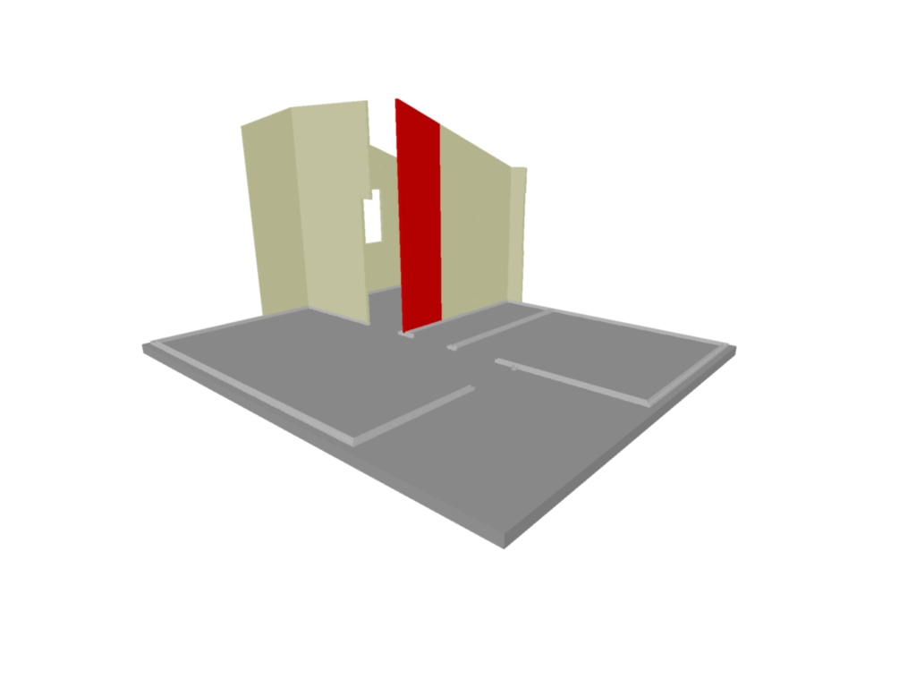
SOLERA
PERFILERIA
MUROS
PORCHE
CUBIERTA
PAVIMENTO
CARPINTERIA
EXTERIOR

Slide 41
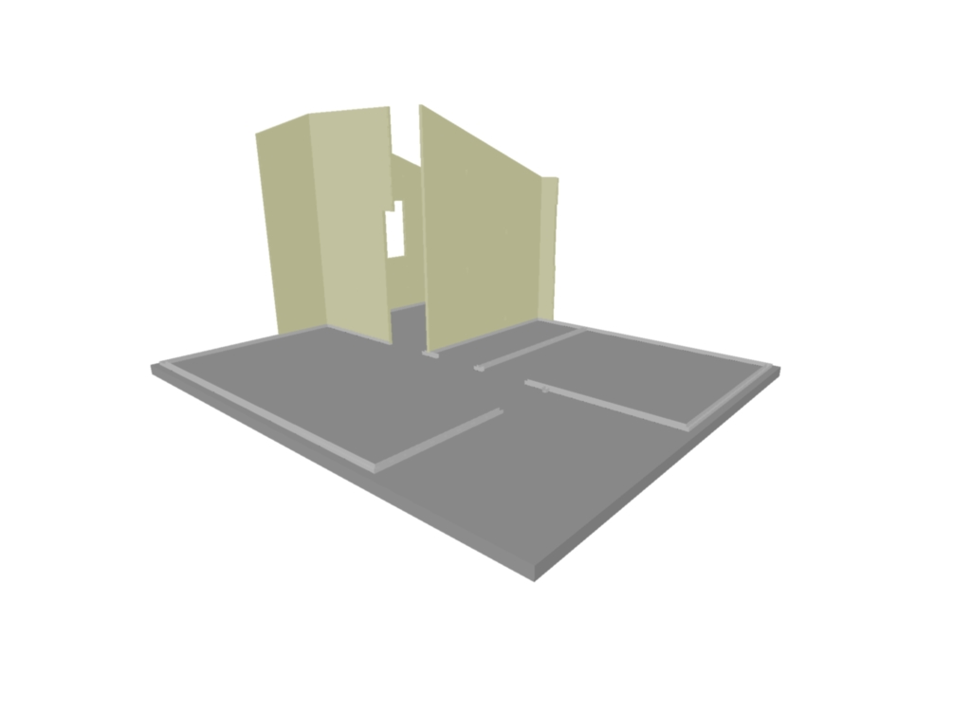
SOLERA
PERFILERIA
MUROS
PORCHE
CUBIERTA
PAVIMENTO
CARPINTERIA
EXTERIOR

Slide 42
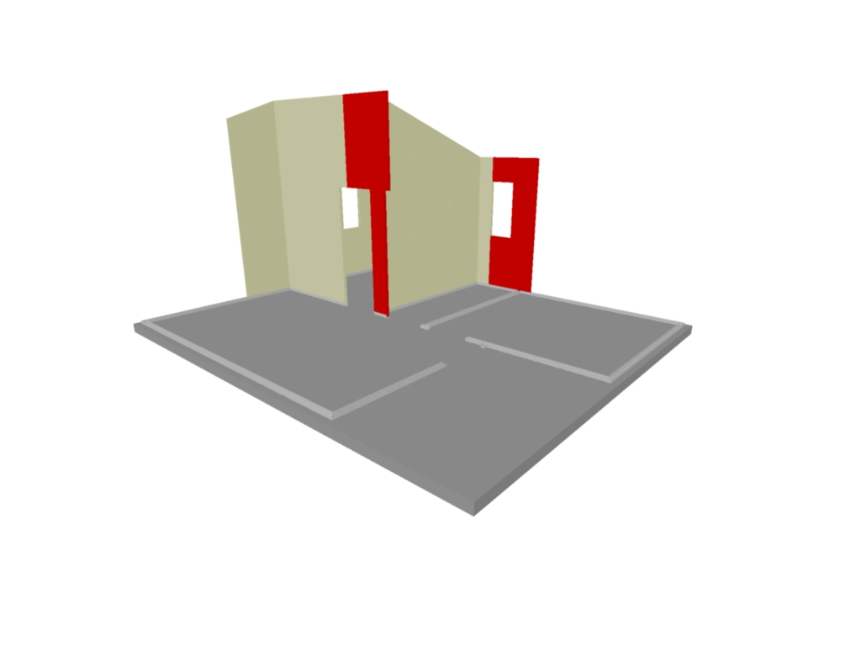
SOLERA
PERFILERIA
MUROS
PORCHE
CUBIERTA
PAVIMENTO
CARPINTERIA
EXTERIOR

Slide 43
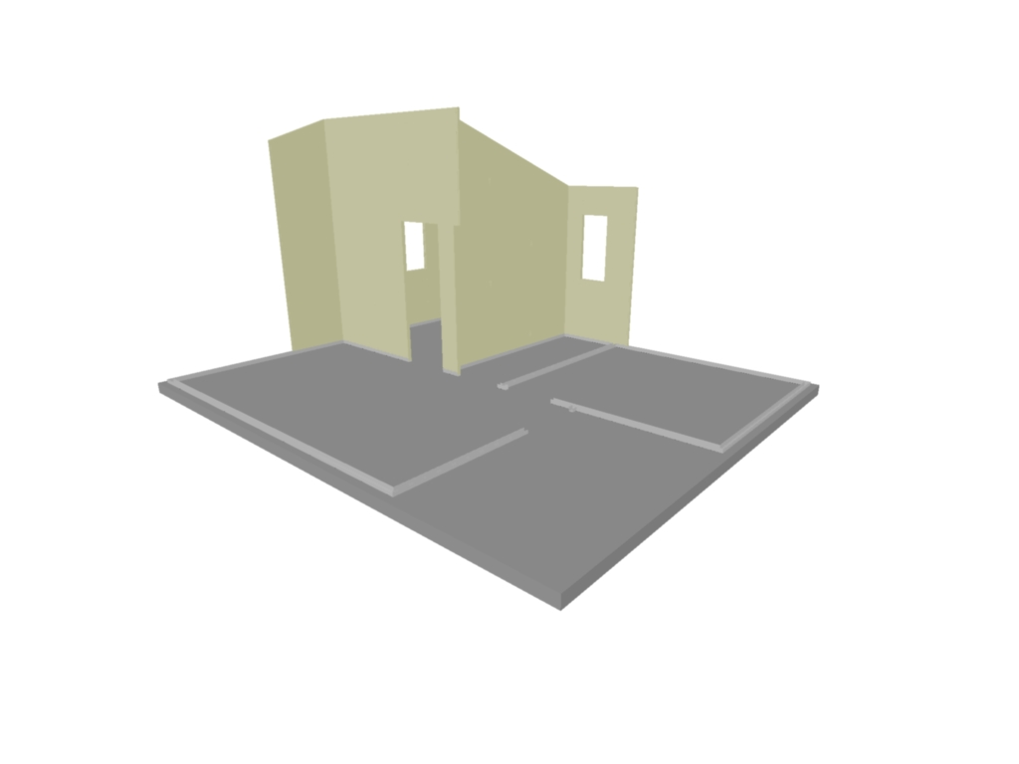
SOLERA
PERFILERIA
MUROS
PORCHE
CUBIERTA
PAVIMENTO
CARPINTERIA
EXTERIOR

Slide 44
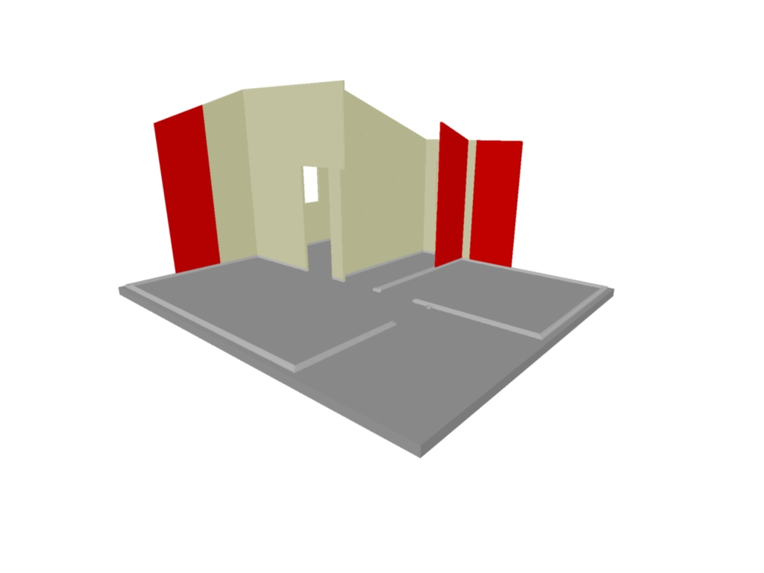
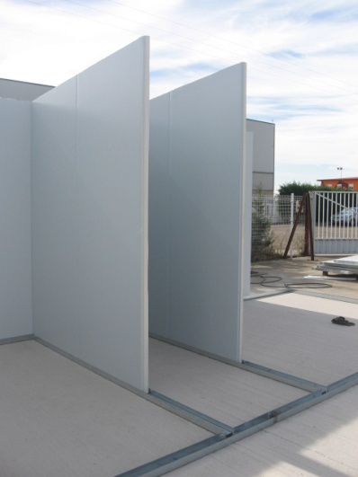
SOLERA
PERFILERIA
MUROS
PORCHE
CUBIERTA
PAVIMENTO
CARPINTERIA
EXTERIOR

Slide 45
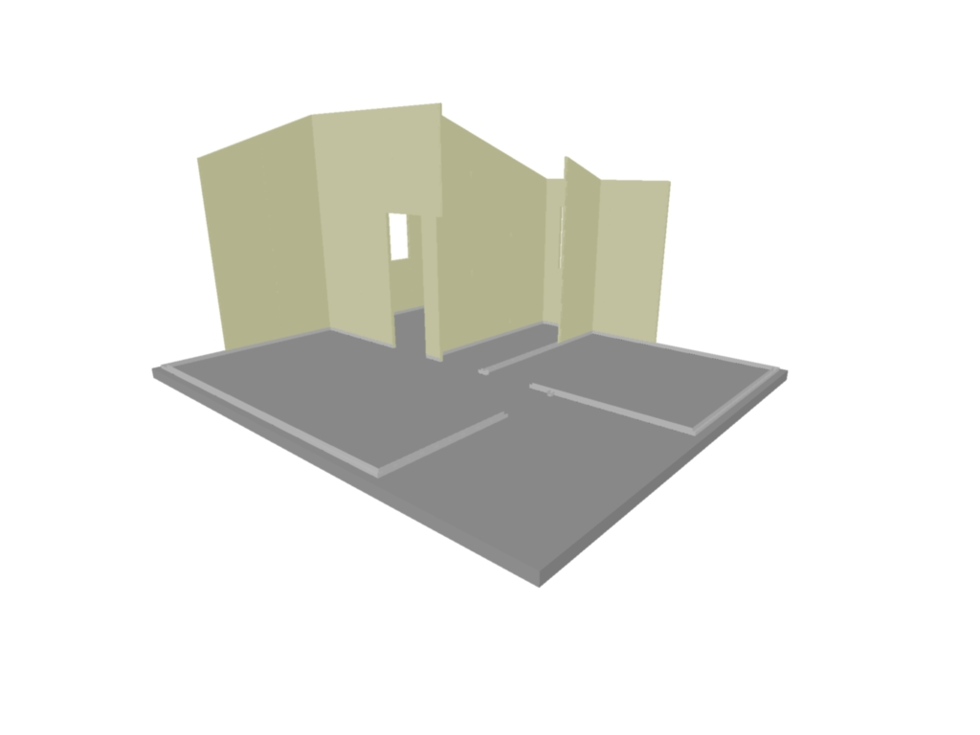
SOLERA
PERFILERIA
MUROS
PORCHE
CUBIERTA
PAVIMENTO
CARPINTERIA
EXTERIOR

Slide 46
SOLERA
PERFILERIA
MUROS
PORCHE
CUBIERTA
PAVIMENTO
CARPINTERIA
EXTERIOR

Slide 47
SOLERA
PERFILERIA
MUROS
PORCHE
CUBIERTA
PAVIMENTO
CARPINTERIA
EXTERIOR

Slide 48
SOLERA
PERFILERIA
MUROS
PORCHE
CUBIERTA
PAVIMENTO
CARPINTERIA
EXTERIOR

Slide 49
SOLERA
PERFILERIA
MUROS
PORCHE
CUBIERTA
PAVIMENTO
CARPINTERIA
EXTERIOR

Slide 50
SOLERA
PERFILERIA
MUROS
PORCHE
CUBIERTA
PAVIMENTO
CARPINTERIA
EXTERIOR

Slide 51
SOLERA
PERFILERIA
MUROS
PORCHE
CUBIERTA
PAVIMENTO
CARPINTERIA
EXTERIOR

Slide 52
SOLERA
PERFILERIA
MUROS
PORCHE
CUBIERTA
PAVIMENTO
CARPINTERIA
EXTERIOR

Slide 53
SOLERA
PERFILERIA
MUROS
PORCHE
CUBIERTA
PAVIMENTO
CARPINTERIA
EXTERIOR

Slide 54
SOLERA
PERFILERIA
MUROS
PORCHE
CUBIERTA
PAVIMENTO
CARPINTERIA
EXTERIOR

Slide 55
SOLERA
PERFILERIA
MUROS
PORCHE
CUBIERTA
PAVIMENTO
CARPINTERIA
EXTERIOR

Slide 56
SOLERA
PERFILERIA
MUROS
PORCHE
CUBIERTA
PAVIMENTO
CARPINTERIA
EXTERIOR

Slide 57
SOLERA
PERFILERIA
MUROS
PORCHE
CUBIERTA
PAVIMENTO
CARPINTERIA
EXTERIOR

Slide 58
SOLERA
PERFILERIA
MUROS
PORCHE
CUBIERTA
PAVIMENTO
CARPINTERIA
EXTERIOR

Slide 59
SOLERA
PERFILERIA
MUROS
PORCHE
CUBIERTA
PAVIMENTO
CARPINTERIA
EXTERIOR

Slide 60
SOLERA
PERFILERIA
MUROS
PORCHE
CUBIERTA
PAVIMENTO
CARPINTERIA
EXTERIOR

Slide 61
SOLERA
PERFILERIA
MUROS
PORCHE
CUBIERTA
PAVIMENTO
CARPINTERIA
EXTERIOR

Slide 62
SOLERA
PERFILERIA
MUROS
PORCHE
CUBIERTA
PAVIMENTO
CARPINTERIA
EXTERIOR

Slide 63
SOLERA
PERFILERIA
MUROS
PORCHE
CUBIERTA
PAVIMENTO
CARPINTERIA
EXTERIOR

Slide 64
SOLERA
PERFILERIA
MUROS
PORCHE
CUBIERTA
PAVIMENTO
CARPINTERIA
EXTERIOR

Slide 65
SOLERA
PERFILERIA
MUROS
PORCHE
CUBIERTA
PAVIMENTO
CARPINTERIA
EXTERIOR

Slide 66
SOLERA
PERFILERIA
MUROS
PORCHE
CUBIERTA
PAVIMENTO
CARPINTERIA
EXTERIOR

Slide 67
SOLERA
PERFILERIA
MUROS
PORCHE
CUBIERTA
PAVIMENTO
CARPINTERIA
EXTERIOR

Slide 68
SOLERA
PERFILERIA
MUROS
PORCHE
CUBIERTA
PAVIMENTO
CARPINTERIA
EXTERIOR

Slide 69
SOLERA
PERFILERIA
MUROS
PORCHE
CUBIERTA
PAVIMENTO
CARPINTERIA
EXTERIOR

Slide 70
SOLERA
PERFILERIA
MUROS
PORCHE
CUBIERTA
PAVIMENTO
CARPINTERIA
EXTERIOR

Slide 71
SOLERA
PERFILERIA
MUROS
PORCHE
CUBIERTA
PAVIMENTO
CARPINTERIA
EXTERIOR

Slide 72
SOLERA
PERFILERIA
MUROS
PORCHE
CUBIERTA
PAVIMENTO
CARPINTERIA
EXTERIOR

Slide 73
SOLERA
PERFILERIA
MUROS
PORCHE
CUBIERTA
PAVIMENTO
CARPINTERIA
EXTERIOR

Slide 74
SOLERA
PERFILERIA
MUROS
PORCHE
CUBIERTA
PAVIMENTO
CARPINTERIA
EXTERIOR

Slide 75
SOLERA
PERFILERIA
MUROS
PORCHE
CUBIERTA
PAVIMENTO
CARPINTERIA
EXTERIOR

Slide 76
SOLERA
PERFILERIA
MUROS
PORCHE
CUBIERTA
PAVIMENTO
CARPINTERIA
EXTERIOR

Slide 77
SOLERA
PERFILERIA
MUROS
PORCHE
CUBIERTA
PAVIMENTO
CARPINTERIA
EXTERIOR

Slide 78
SOLERA
PERFILERIA
MUROS
PORCHE
CUBIERTA
PAVIMENTO
CARPINTERIA
EXTERIOR

Slide 79
SOLERA
PERFILERIA
MUROS
PORCHE
CUBIERTA
PAVIMENTO
CARPINTERIA
EXTERIOR

Slide 80
SOLERA
PERFILERIA
MUROS
PORCHE
CUBIERTA
PAVIMENTO
CARPINTERIA
EXTERIOR

